Slide 1
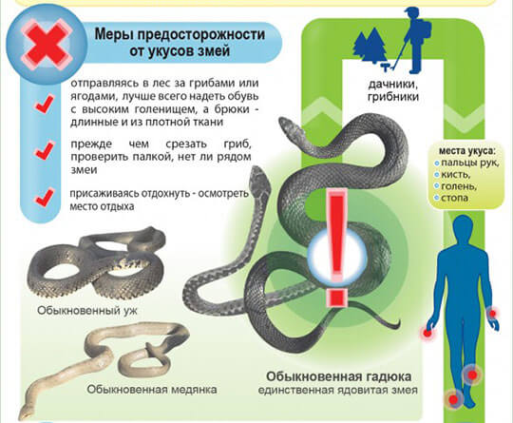
УКУС ЗМЕИ

Slide 2
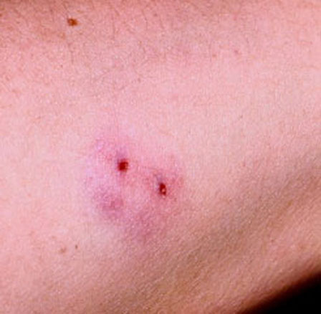
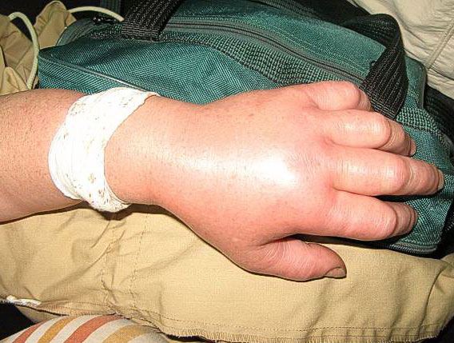

Slide 3
Успокоить пострадавшего и уложить его
Избегать со стороны пострадавшего физической активности
Наложить давящую повязку выше места укуса
Собрать кожу в складку и выдавливать содержимое раны пальцами (ртом – при этом быстро выплевывая)
При наличии аксессуаров - снять
Повязка на рану
Иммобилизация пораженного участка
Холод на рану
Обильное питье
При необходимости – СЛР!

Slide 4
Нужно четко запомнить, что ни в коем случае нельзя делать при рассматриваемом состоянии:
прижигать место укуса;
прикладывать тепло к месту поражения;
накладывать жгут на пораженную конечность – это приводит к стремительному и глубокому распространению яда в ткани;
разрезать место укуса для оттока яда;
принимать любые алкогольные напитки;
обкладывать льдом конечность на длительное время;
подвергать физическим нагрузкам больного.

Slide 5
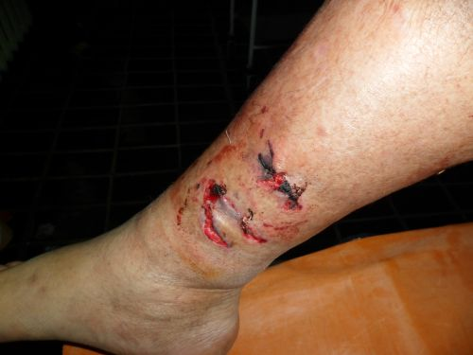
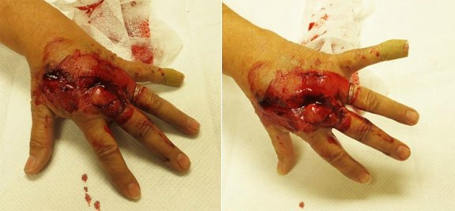
УКУС СОБАКИ ИЛИ ДИКОГО ЖИВОТНОГО

Slide 6
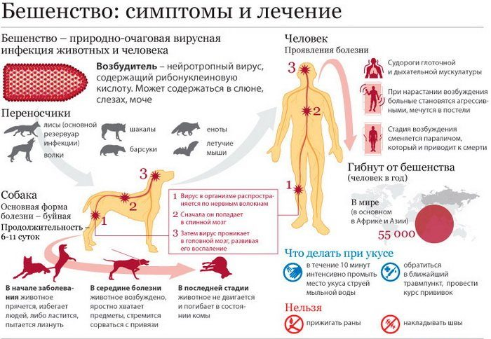

Slide 7
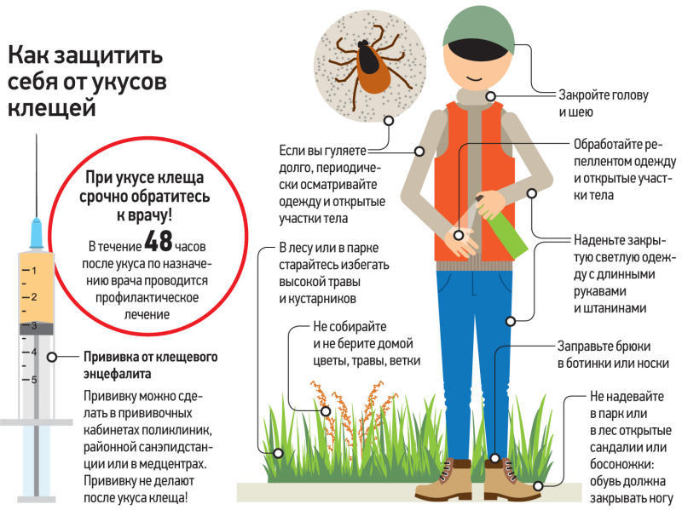
УКУС КЛЕЩА

Slide 8
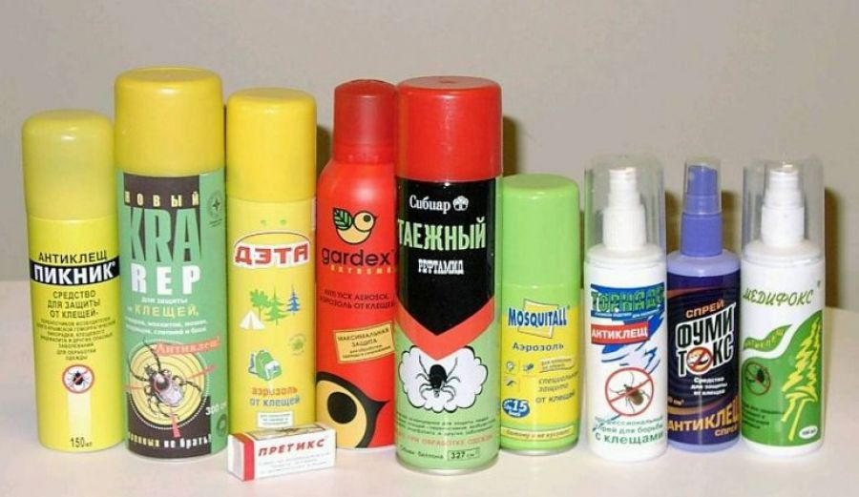
Акарициды;
Репелленты;

Slide 9
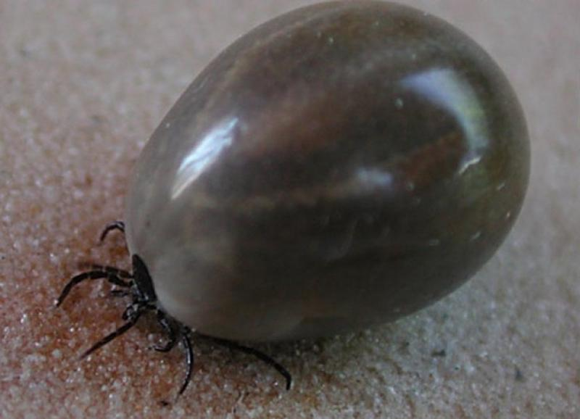
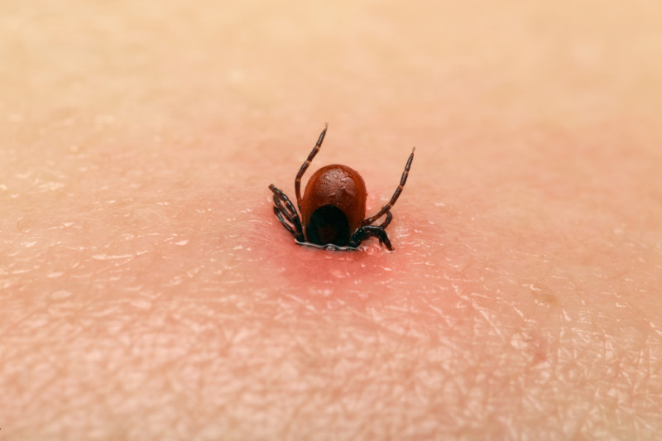

Slide 10
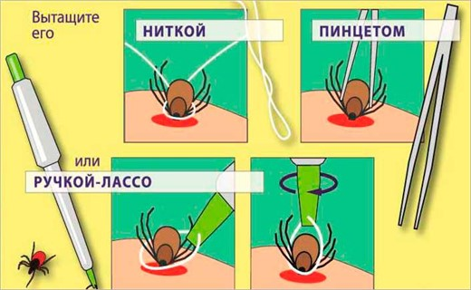

Slide 11
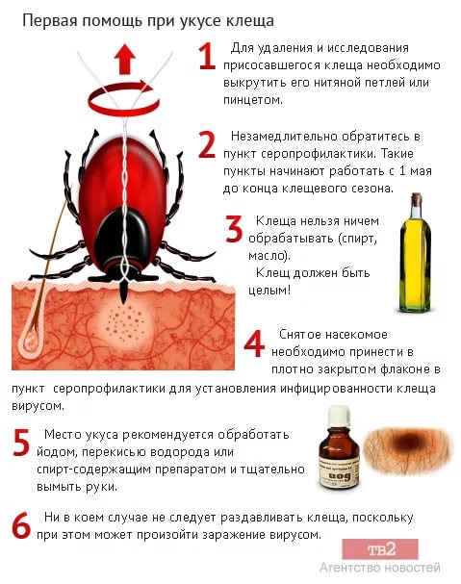

Slide 12
ОБЩЕЕ ПЕРЕГРЕВАНИЕ ОРГАНИЗМА
Тепловой удар может случиться как в жаркую погоду, так и в условиях повышенной температуры в бане, сауне, жарком цехе, транспорте и т.д.
Солнечный удар – это разновидность или частный случай теплового удара, возникающий из-за воздействия прямых солнечных лучей. Вследствие перегрева возникает расширение сосудов головы, соответственно, увеличивается приток крови к этой области.

Slide 13
При проявлении признаков теплового (солнечного) удара (повышенная температура тела, влажная бледная кожа, головная боль, тошнота и рвота, головокружение, слабость, потеря сознания, судороги, учащенное сердцебиение и дыхание, шаткость походки) пострадавшего в прохладное, проветриваемое место (в тень, к открытому окну).
При отсутствии признаков жизни приступай к сердечно-легочной реанимации.
Вызови (самостоятельно или с помощью других) скорую медицинскую помощь.

Slide 14
ГРУППЫ РИСКА
Дети
Беременные
Пожилые
С избыточной массой тела
С хроническими заболеваниями ССС
Употребляющие алкоголь
Проводящие долгое время под солнцем (рабочие)

Slide 15
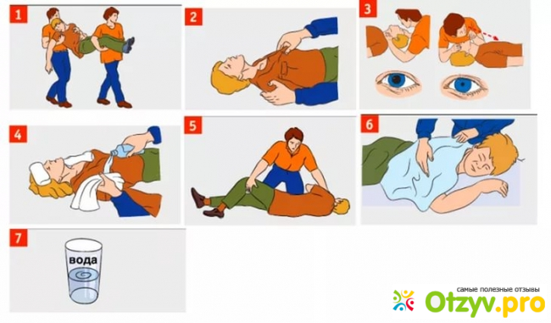
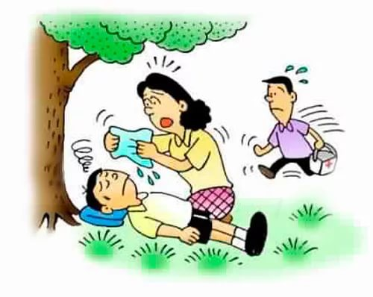
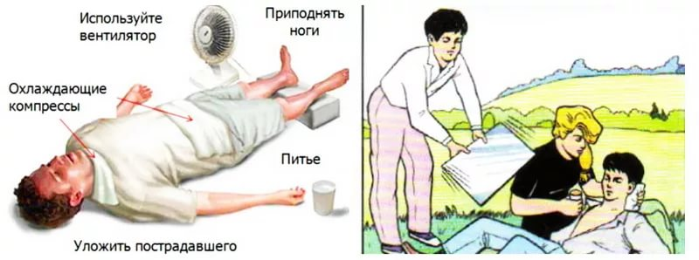

Slide 16
Избегать повышенной физической активности и пассивного нахождения под прямым солнечным светом с 11.00 до 16.00, т.е. в часы высокой активности солнца;
Защищаться от солнечных лучей: носить головной убор светлых тонов, пользоваться зонтиком, отдыхать под навесом или в тени деревьев;
Носить одежду из натуральных тканей и светлых тонов;
Соблюдать достаточный питьевой режим, выпивая не менее 2 л воды в день;
При работе или нахождении в помещениях с повышенной температурой воздуха почаще открывать окна, использовать кондиционеры и вентиляторы, периодически выходить на 5-10 минут в прохладные помещения;
Избегать переедания, особенно жирной и острой пищей, которая забирает воду из организма;
Нельзя употреблять алкоголь и даже слабые алкогольные напитки в жаркое время.

Slide 17
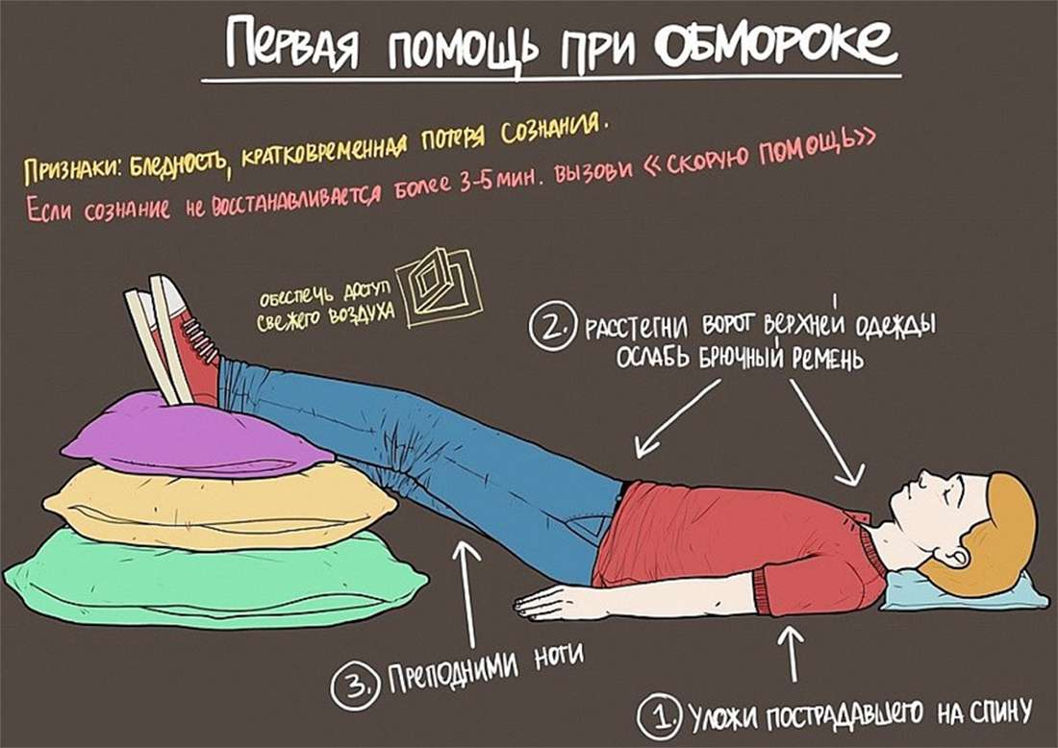
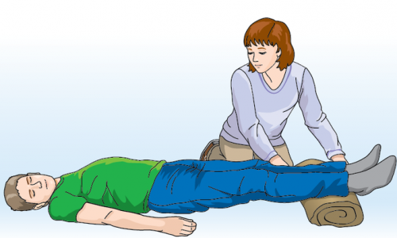
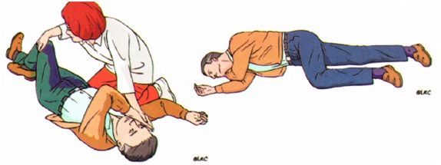
ОБМОРОК

Slide 18
ЭПИЛЕПТИЧЕСКИЙ ПРИСТУП

Slide 19
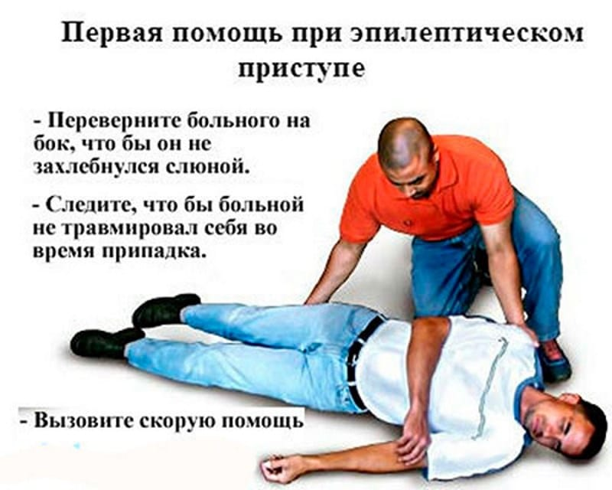
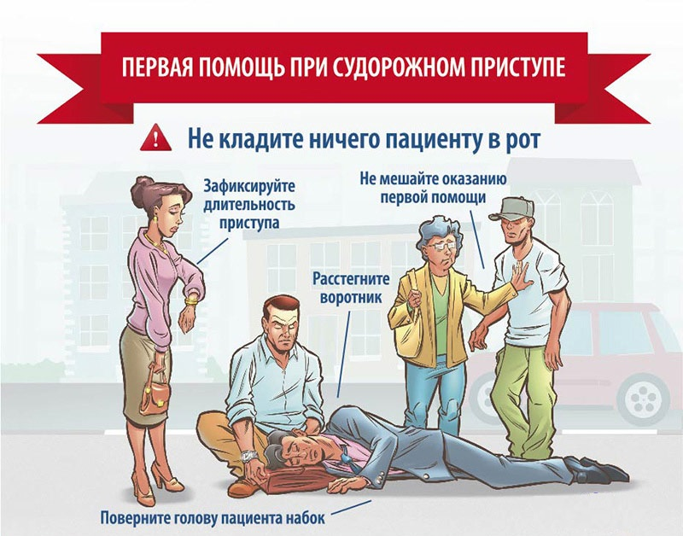

Slide 20
ОТРАВЛЕНИЯ

Slide 21
